Slide 1
Создание организационно-методических условий
для транслирования опыта практических результатов
профессиональной деятельности педагога
Окатова Анна Николаевна, методист ГБОУ «ДДЮТ»
город Архангельск
06 апреля 2018 года

Slide 2
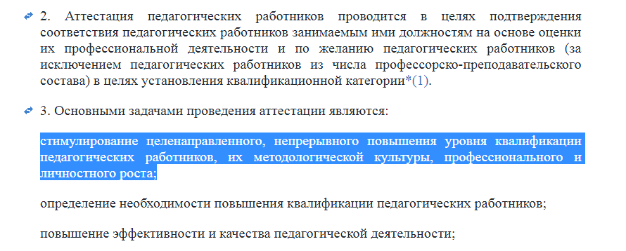
Порядок
проведения аттестации педагогических работников организаций, осуществляющих образовательную деятельность
(утв. приказом Министерства образования и науки Российской Федерации от 07.04.2014 № 276)

Slide 3
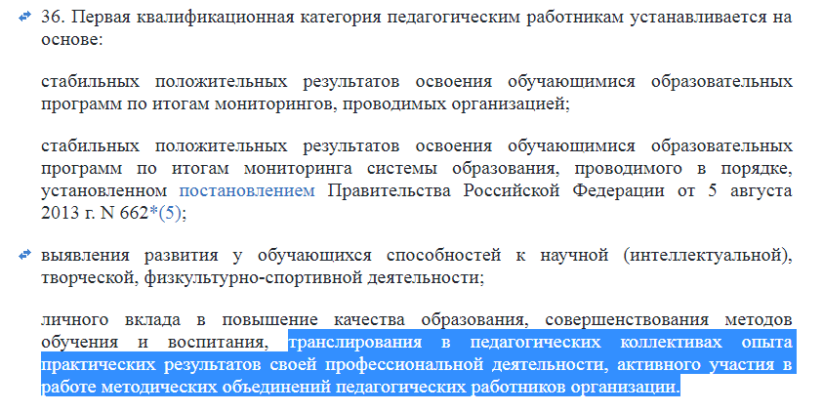

Slide 4
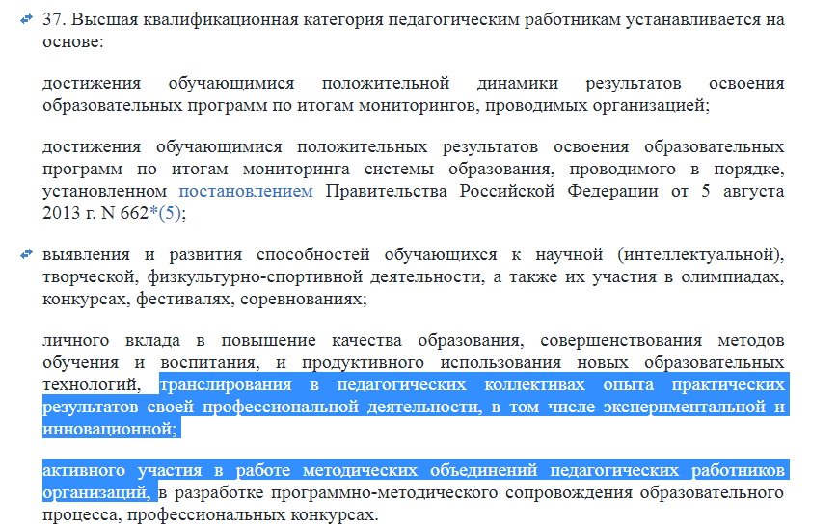

Slide 5
Методика оценки профессиональной деятельности педагогических работников организаций, осуществляющих образовательную деятельность на территории Архангельской области, в целях установления квалификационной категории

Slide 6
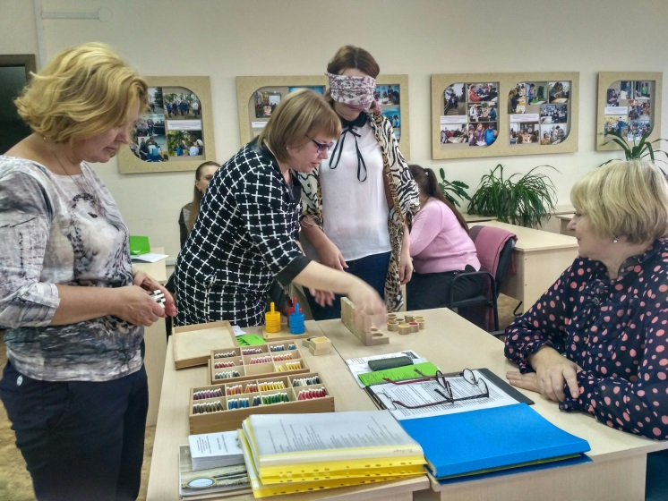
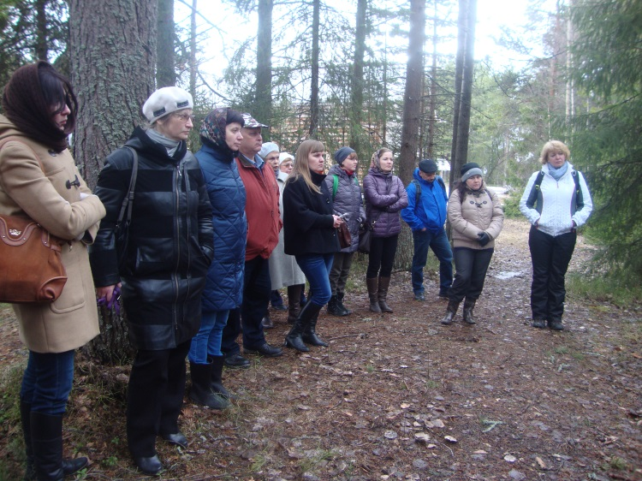
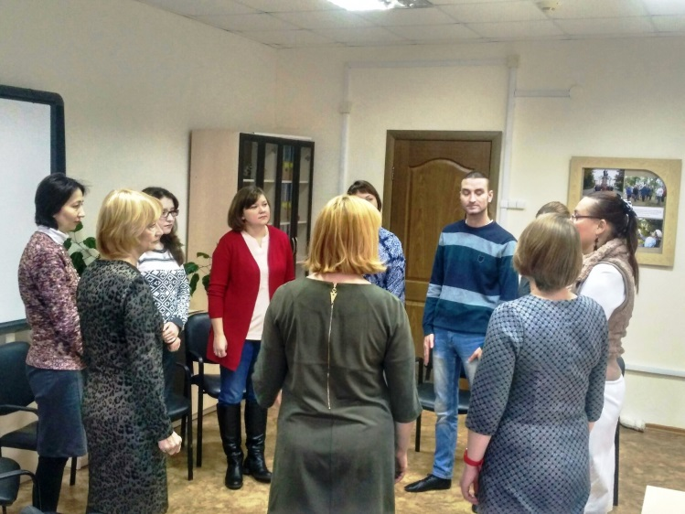
Областное профессиональное сообщество педагогов дополнительного образования
Цель деятельности – создание условий для совершенствования профессиональной компетентности педагогических работников учреждений дополнительного образования
Организационные формы передачи опыта:
- конференции
- семинары
- тематические «круглые столы»
- открытые занятия
- мастер-классы
- консультации

Slide 7
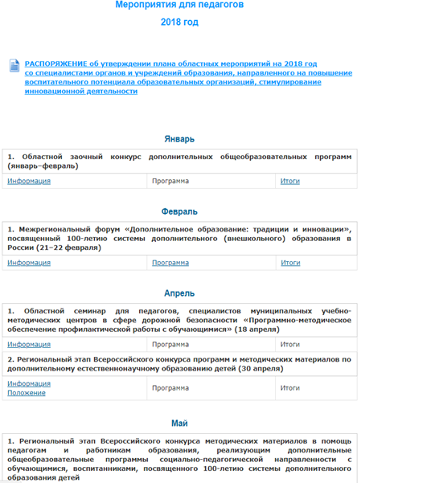
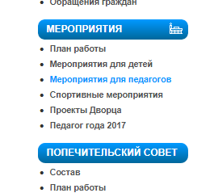
http://pionerov.ru/

Slide 8
Областное профессиональное сообщество педагогов дополнительного образования
Права членов Сообщества
Обязанности членов Сообщества
Участвовать в планировании деятельности Сообщества
Обращаться за консультацией и методической помощью к координатору сообщества
Самостоятельно определять периодичность участия в мероприятиях Сообщества
Свободно высказывать своей мнение по обсуждаемым вопросам
Вносить предложения по организации деятельности сообщества
Получать в первоочередном порядке информацию о мероприятии
Принимать участие в различных формах деятельности Сообщества (не менее 1 раза в год)
Предоставлять в свободный доступ свою информацию, представляющую интерес для других членов Сообщества

Slide 9
Единая методическая тема
«Современное дополнительное образование:
многообразие возможностей в едином пространстве»
(2017-2018 учебный год)
Индивидуальные образовательные маршруты (траектории)
обучающихся с особыми образовательными потребностями
***
Проектно-исследовательская деятельность обучающихся
в системе дополнительного образования
***
Поддержка и сопровождение профессиональной ориентации
обучающихся средствами дополнительного образования
***
Современные подходы к организации взаимодействия
учреждения дополнительного образования и семьи:
обновление содержания воспитания, внедрение новых форм и методов

Slide 10
Этапы реализации единой методической темы
Диагностический этап
выявление потребностей педагогов в повышении
профессиональной компетентности
Этап теоретического и практического
исследования вопроса
обеспечение педагогов методической литературой, проведение цикла методических занятий для педагогов по выбранному направлению, индивидуальной консультации
Этап обобщения опыта
представление результатов работы
по итогам учебного года

Slide 11
Творческая группа «Современные подходы к организации взаимодействия
учреждения дополнительного образования и семьи:
обновление содержания воспитания, внедрение новых форм и методов
сентябрь-октябрь | Установочное занятие - теоретическое обоснование темы (понятие, функции семьи; цели, задачи взаимодействия с семьей; формы взаимодействия с семьей) - утверждение плана работы на 2017-2018 учебный год
Ноябрь | Практическое занятие «Эффективное взаимодействие с родителями» (отработка навыков общения с родителями)
 | Практическое занятие «Анализ потенциальных возможностей взаимодействия педагога дополнительного образования с семьей в рамках объединений»
Январь | Индивидуальные консультации разработка методов и форм взаимодействия с семьей в рамках деятельности объединения
Февраль | Индивидуальные консультации разработка методов и форм взаимодействия с семьей в рамках деятельности объединения
Март | Круглый стол подведение итогов работы творческой группы

Slide 12
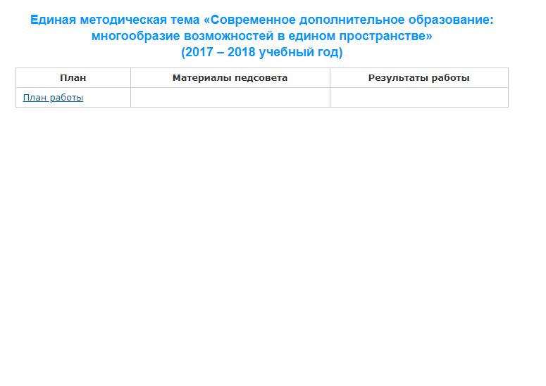
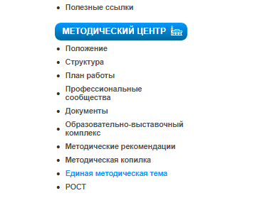
http://pionerov.ru/

Slide 13
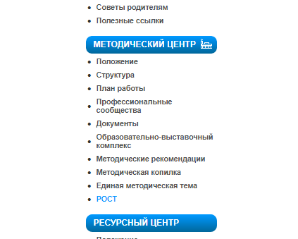
http://pionerov.ru/

Slide 14
Областной информационно-методический сборник «РОСТ»
(Развитие. Образование. Совершенствование. Творчество)
ДЕЛОВАЯ ПАПКА
Нормативно - правовые документы федерального
и регионального уровней, регламентирующие деятельность учреждений дополнительного образования детей
ПЕДАГОГ-ПЕДАГОГУ
Дополнительные общеобразовательные программы,
материалы из опыта работы педагогов с детьми
МЕТОДИСТ-ПЕДАГОГУ
Материалы по разработке и оформлению
дополнительных общеобразовательных программ
Технологии создания УМК
Материалы по оценке образовательных и личностных результатов
в рамках реализации дополнительных общеобразовательных программ
Материалы методике подготовки и проведения учебного занятия,
тематического мероприятия, массового досугового мероприятия и т.д.

Slide 15
Методический центр ГБОУ «ДДЮТ»
Тел/факс 8(8182)21-18-09
e-mail: metod@pionerov.ru

Slide 16
Создание организационно-методических условий
для транслирования опыта практических результатов
профессиональной деятельности педагога
Окатова Анна Николаевна, методист ГБОУ «ДДЮТ»
город Архангельск
06 апреля 2018 года

